Slide 1
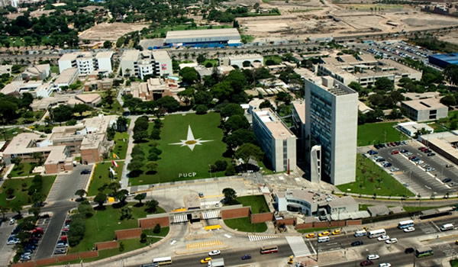
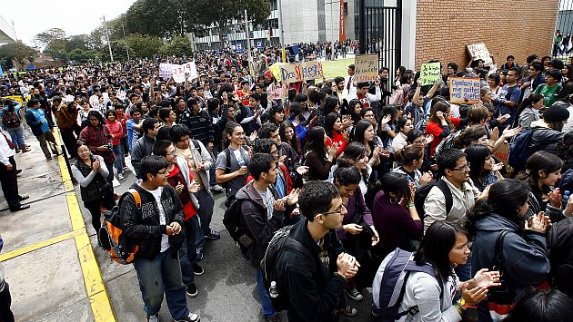
25,178

Slide 3
¿QUÉ PASA
EN LAS UNIVERSIDADES?
¡Quiero estudiar, en serio quiero, pero no hay donde!

Slide 4
SOLUCIÓN

Slide 6
Idea de negocio
Brindar una experiencia agradable
a través de espacios multifuncionales
para poder estudiar, trabajar y entretenerse.

Slide 7
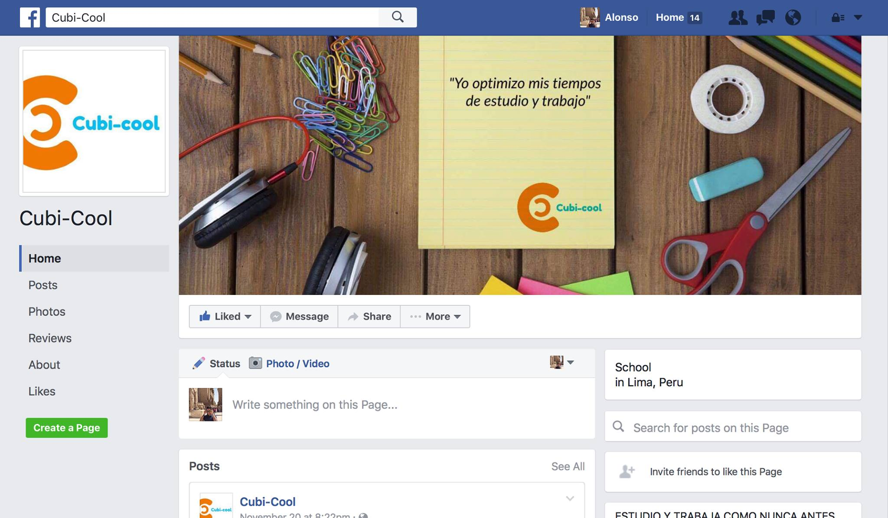
Reservas
Pago directo
Delivery de snacks
Conectividad

Slide 8
MODELO DE NEGOCIO
CLIENTES
INSTITUCIONES
EMPRESAS
PROVEEDORES

Slide 9
SER LA MARCA REFERENTE EN EXPERIENCIAS DE ESTUDIO.

Slide 10
GRACIAS

